Slide 1
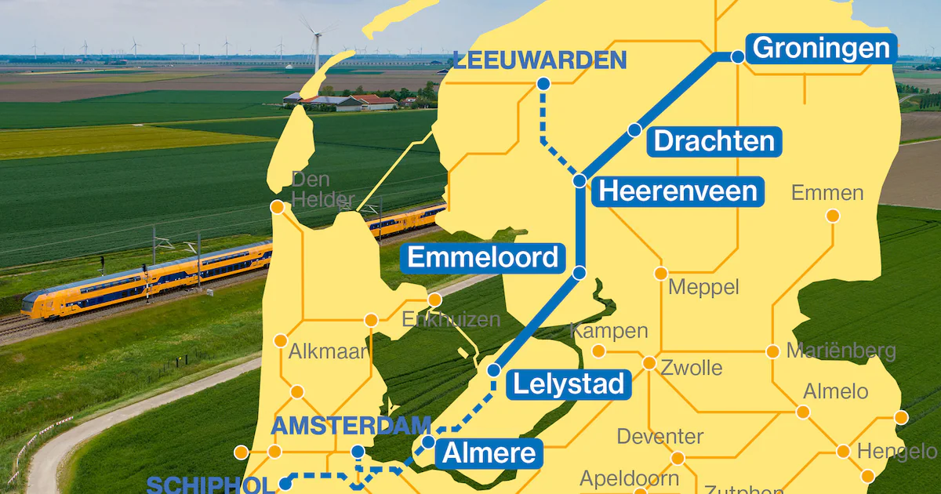
ONDERZOEK NAAR DE LELYLIJN
en wat daaraan vooraf ging....
Gemeente Noordoostpolder, maart 2026

Slide 2
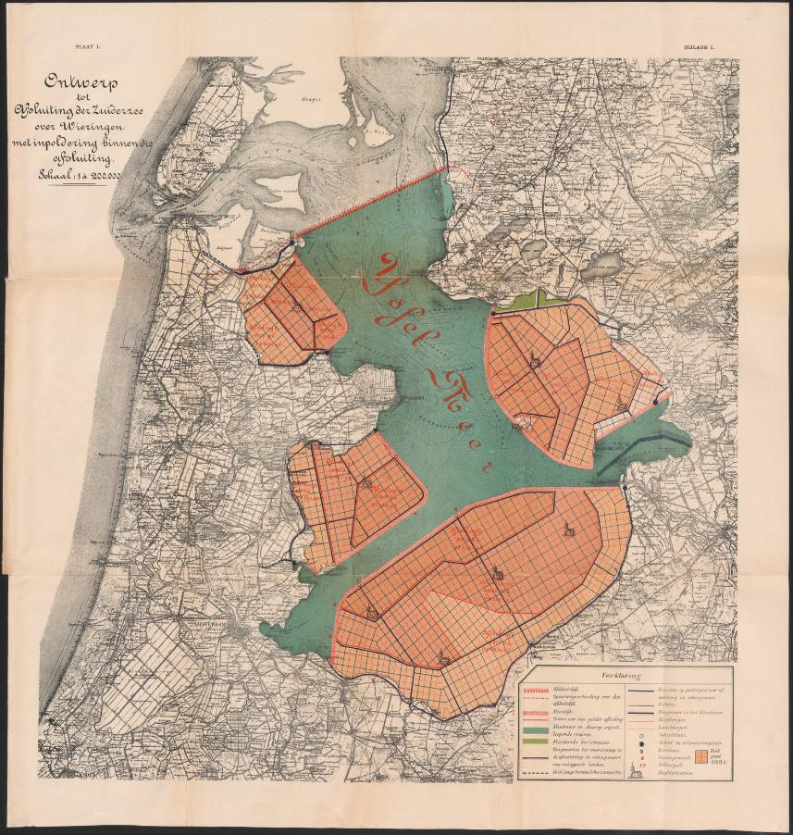
VOORLOPERS LELYLIJN
Plan van ir. Lely, 1934:
een spoorlijn over de Afsluitdijk

Slide 3
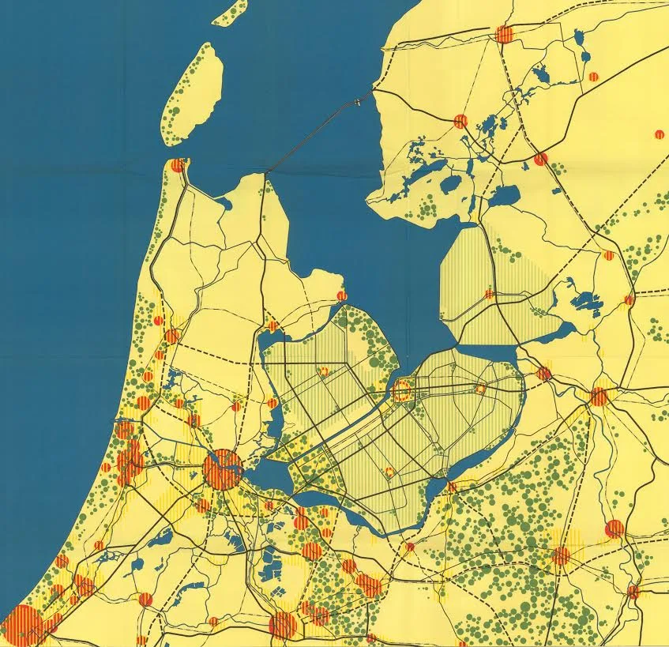
VOORLOPERS LELYLIJN
Structuurplan Zuidelijke
IJsselmeerpolders, 1961:
een spoorlijn door de
Noordoostpolder richting Drenthe

Slide 4
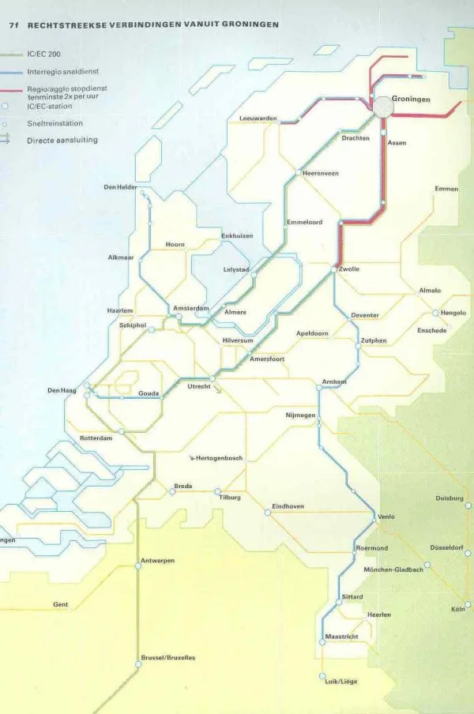
VOORLOPERS LELYLIJN
Rail 21, 1988:
in toekomstvisie NS worden
Amsterdam en Groningen verbonden

Slide 5
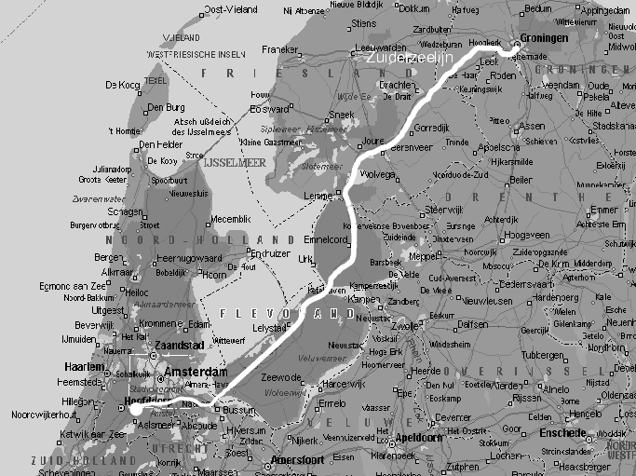
VOORLOPERS LELYLIJN
Zuiderzeelijn, 1997-2006

Slide 6
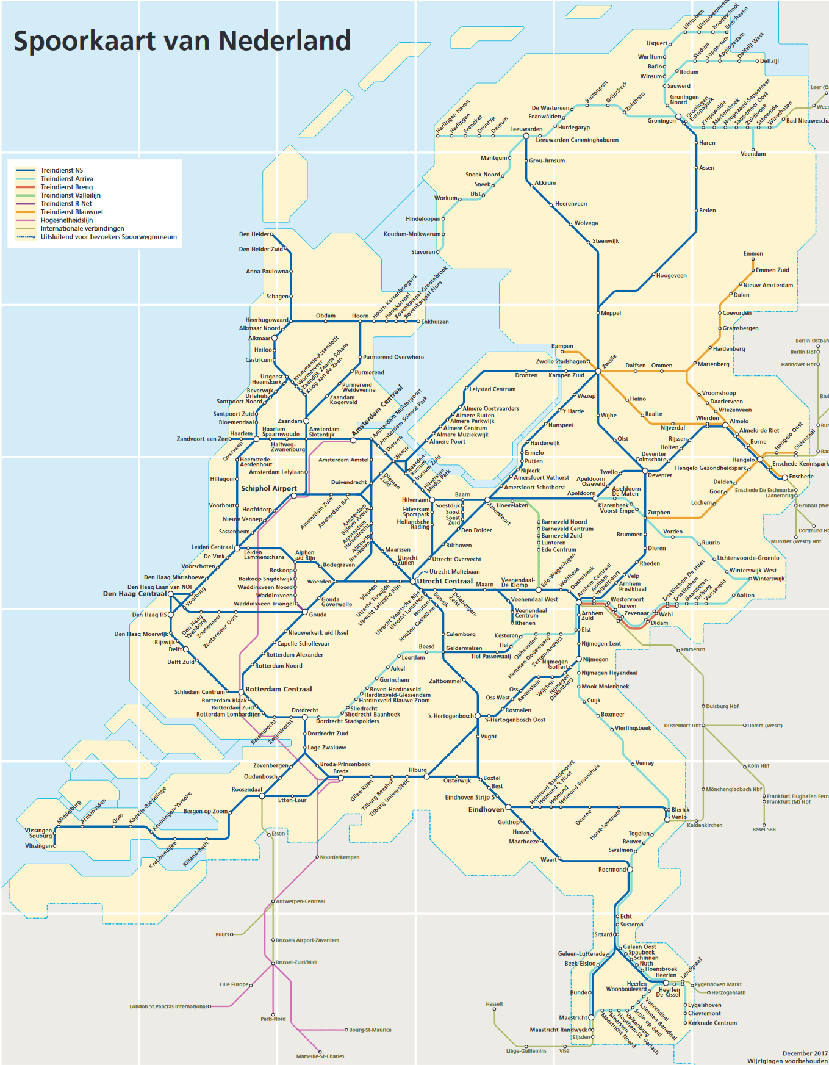
SITUATIE IN 2018
Kampen en Dronten zijn verbonden
met de Hanzelijn, maar Noordelijk
Flevoland is nog altijd een blinde vlek
op de spoorkaart van Nederland
De lobby voor de Lelylijn komt op gang

Slide 7
POLITIEKE MIJLPALEN VANAF 2019:
2019: opname in Deltaplan voor het Noorden
2021: Lelylijn in Regeerakkoord Rutte IV
2022: start Projectorganisatie Lelylijn
2022-2023: Europese Commisie ondersteunt Lelylijn door TEN-T opname
2023-2025: verkenningen, kostenramingen, tracé-studies en Masterplan

Slide 8
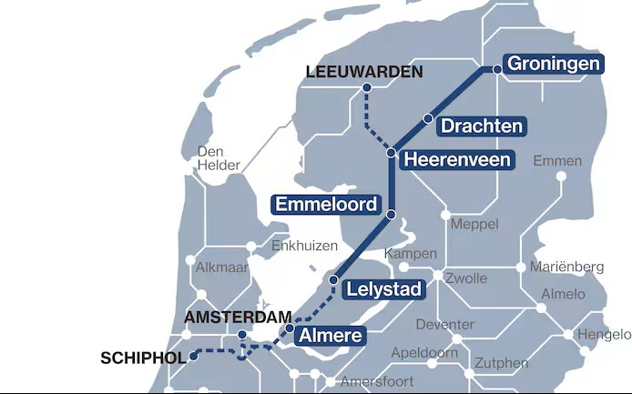
2022: START PROJECT LELYLIJN

Slide 9
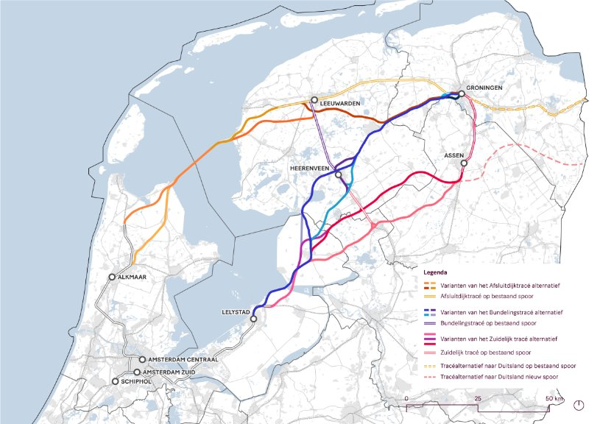
MIRT-ONDERZOEK LELYLIJN (2023-2024)
Bereikbaarheidsonderzoek:
diverse tracé-alternatieven
Tijdwinst gem. 45 min.
Emmeloord-Groningen in
35-40 min. (ipv 1.30 u)
Emmeloord –Den Haag
1.30 u ipv 2.15/30 u

Slide 10
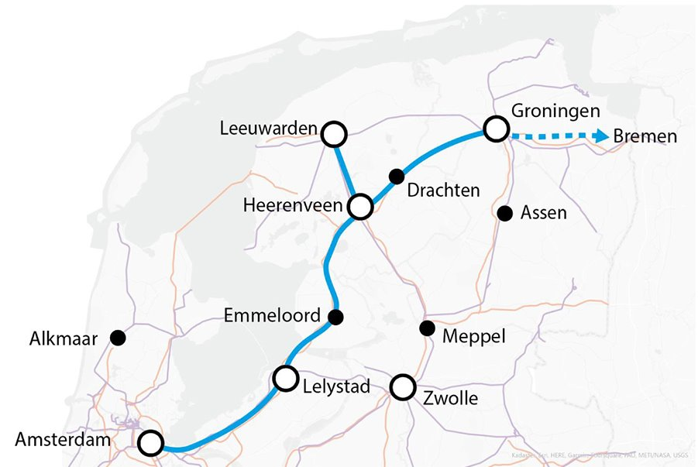
MIRT-ONDERZOEK LELYLIJN (2023-2024)
Ontwikkelperspectief
NOVEX Lelylijn op basis van
tracé-variant A6/A7/A32

Slide 11
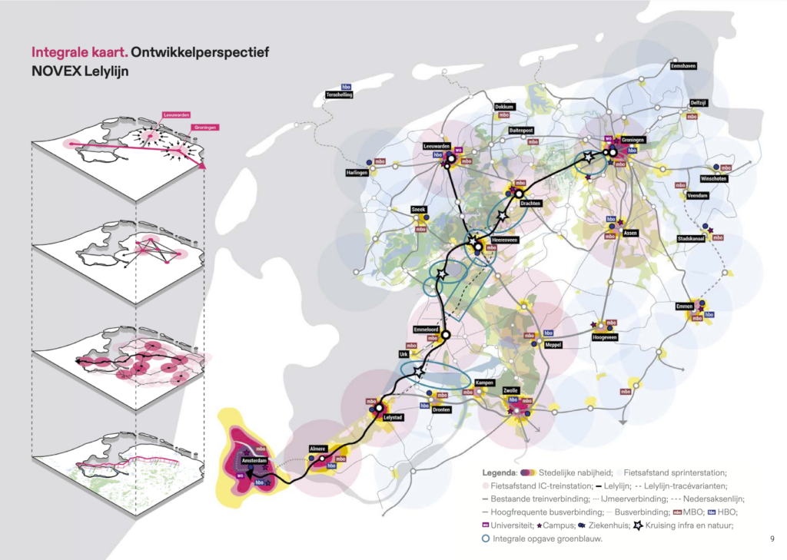
MIRT-ONDERZOEK LELYLIJN (2023-2024)
Ontwikkelperspectief
NOVEX Lelylijn: wat zijn de
effecten op wonen, werken
en brede welvaart?

Slide 12

MASTERPLAN LELYLIJN (2025)
Toekomstverkenning Lelylijn 2125 (100 jaar vooruitkijken)
Financieel Masterplan (incl. advies gezant Klaas Knot)
4 Integrale Gebiedsverdiepingen (Groningen, Drachten, Heerenveen en Emmeloord)

Slide 13
MASTERPLAN LELYLIJN
Toekomstverkenning Lelylijn 2125 (100 jaar vooruitkijken)
Wat betekent de Lelylijn over 100 jaar voor Nederland, de regio en de plaatsen langs de spoorlijn?
Hoe draagt de spoorlijn bij aan prettig wonen, werken en leven in Noordelijk Nederland?
Vier toekomstscenario's die inzicht geven in de mogelijke impact van de Lelylijn op economie, brede welvaart, landschap en leefomgeving

Slide 14
MASTERPLAN LELYLIJN
Financiëel Masterplan (incl. advies gezant Klaas Knot)
Advies aan kabinet om 90% van de kosten van de Lelylijn op zich te nemen
Spaar 600 miljoen euro per jaar tot 2049 en stort jaarlijks 400 miljoen euro in een Sparend Gebiedsfonds
In datzelfde fonds moet de overige 10% door regionale bijdragen en alternatieve bekostiging aangevuld worden

Slide 15
MASTERPLAN LELYLIJN
4 Integrale Gebiedsverdiepingen
Welke kansen, mogelijkheden en opgaven brengt de Lelylijn met zich mee voor 4 steden langs de Lelylijn?
Groningen en Heerenveen zijn onderzocht vanwege de complexe infra-opgaven
Drachten en Emmeloord zijn onderzocht omdat daar nog geen station is
De IGV's bouwen voort op de eerdere NOVEX- en MIRT-onderzoeken

Slide 16
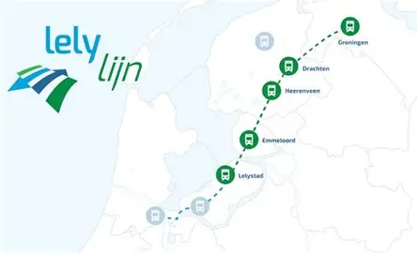
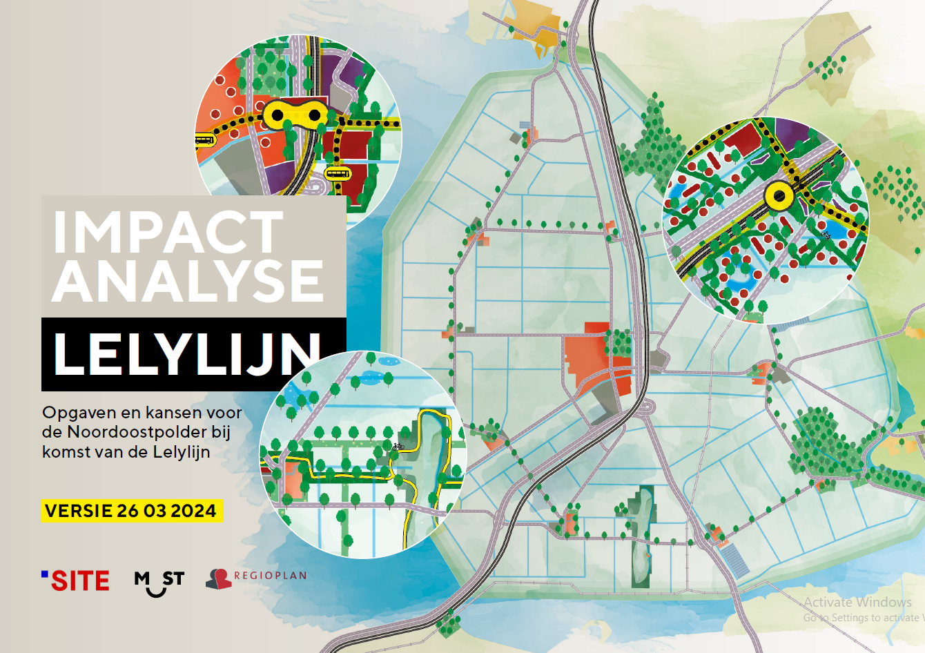
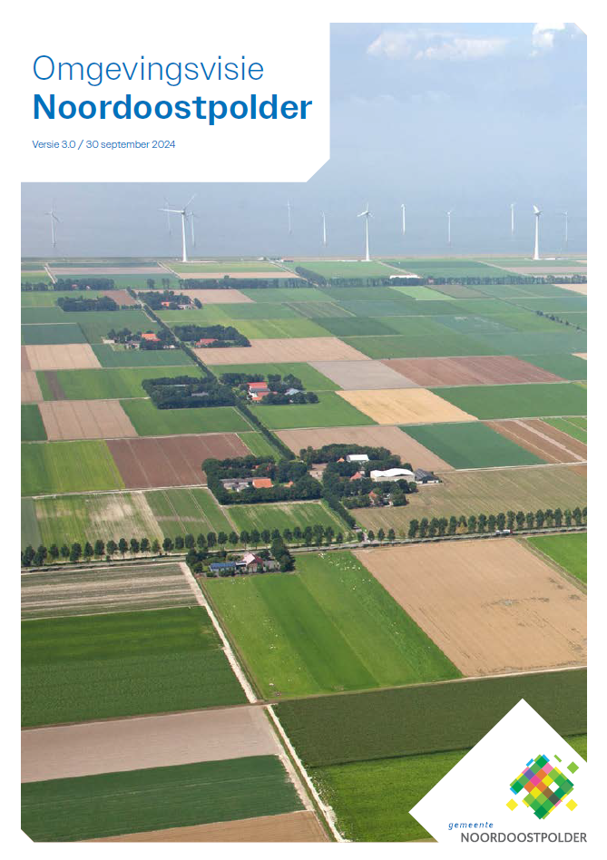
MASTERPLAN LELYLIJN
Inzoomen op Integrale
Gebiedsverdieping
Emmeloord
met input van Omgevingsvisie
Noordoostpolder en Impactanalyse
Lelylijn
Perspectief Noordelijk Nederland 2050 (PosadMawan, 2024)

Slide 17
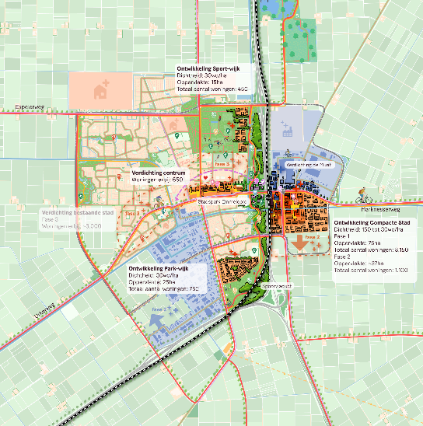
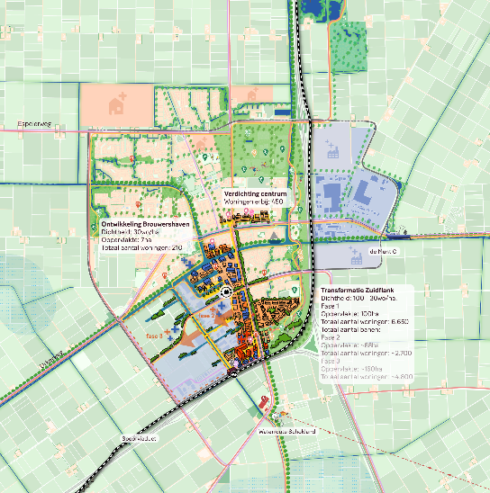
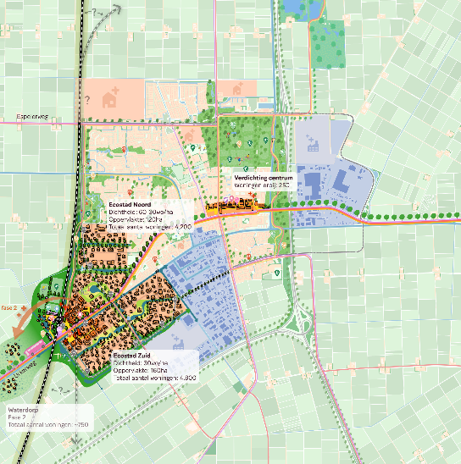
Drie stationslocaties en drie toekomstbeelden
voor Emmeloord
Station Oost: Compacte Stad
Station Zuid: Maakstad
Station West: Ecostad
Notes:
Dit komt 1:1 uit de vraagspecificatie

Slide 18
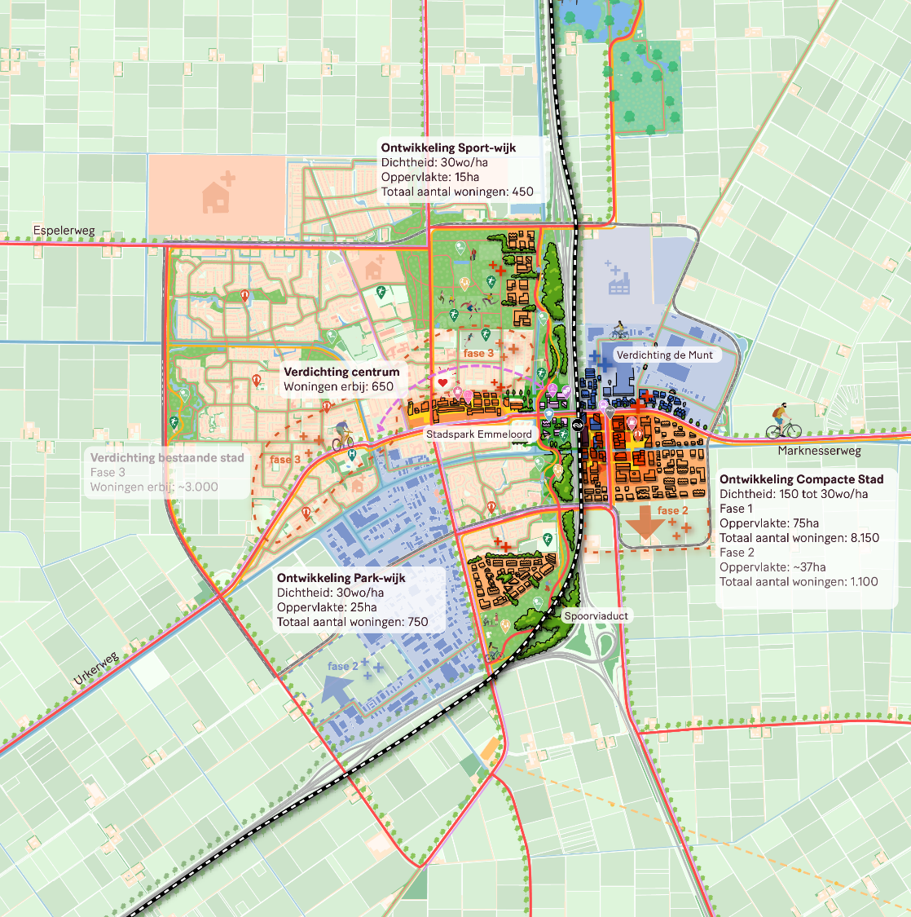
IGV EMMELOORD
COMPACTE STAD
Station Oost

Slide 19
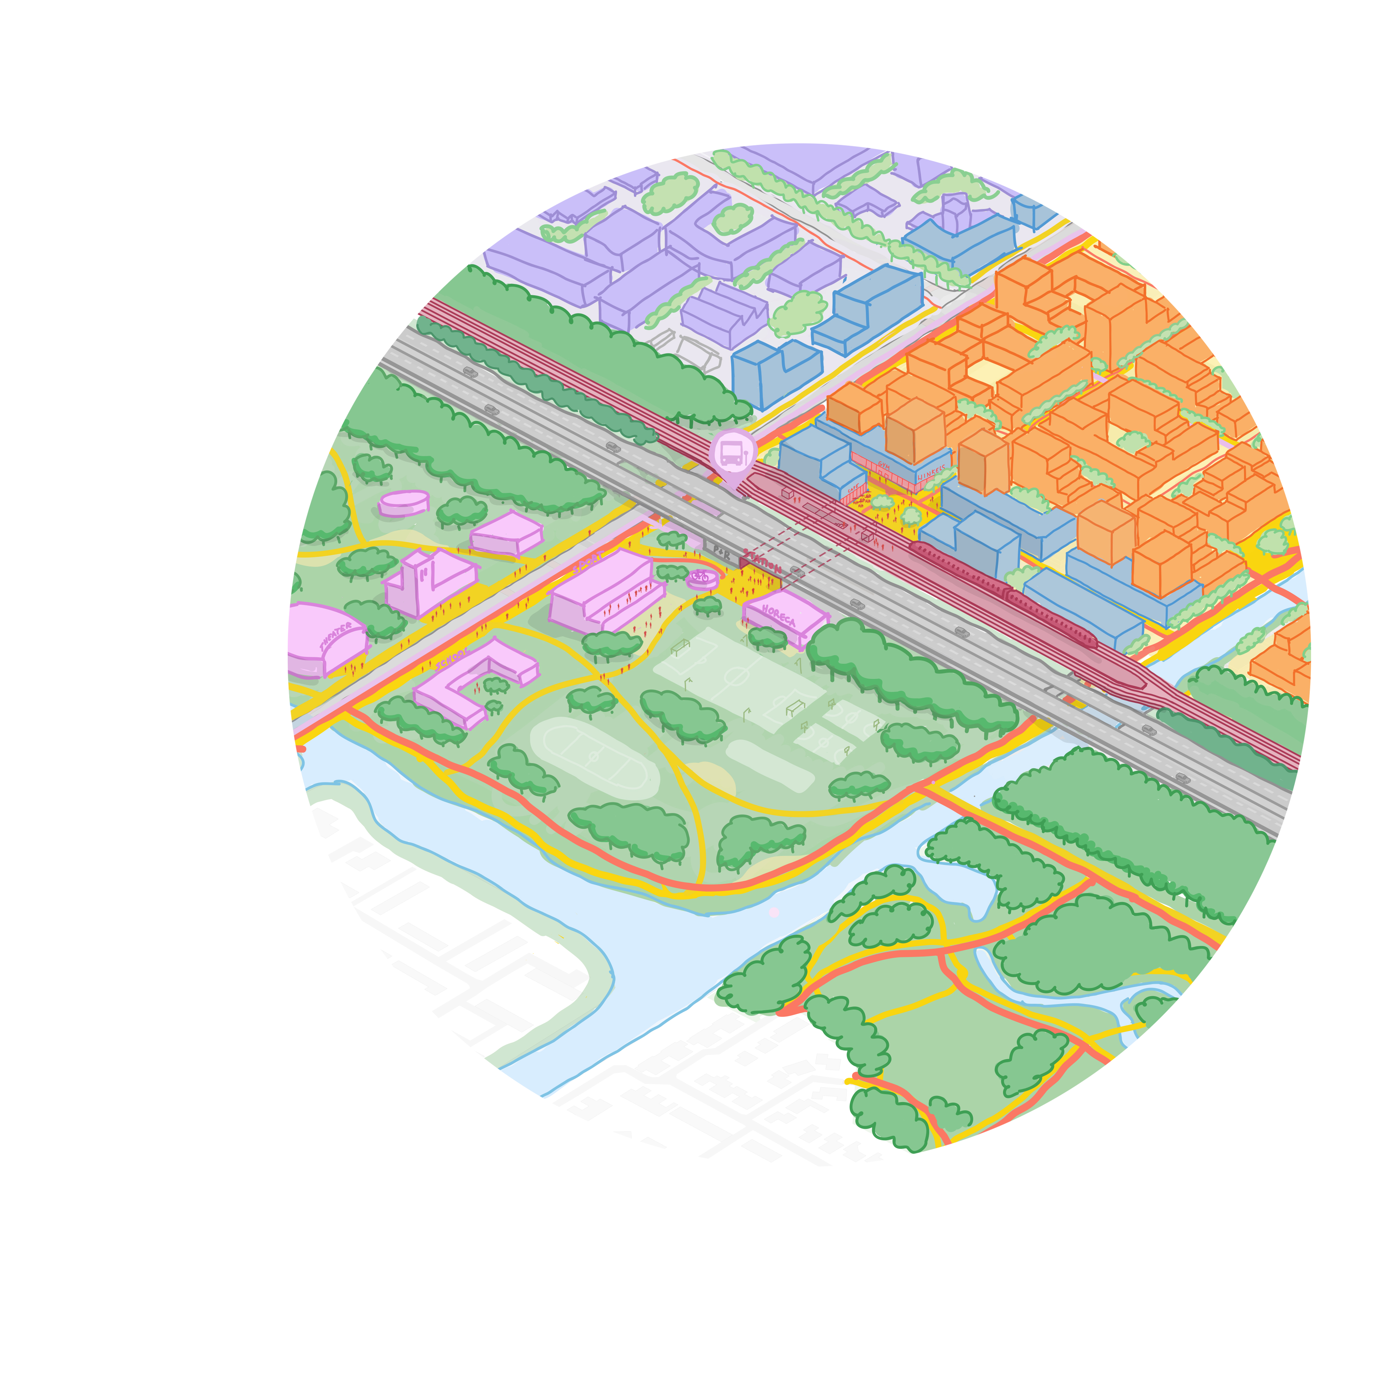
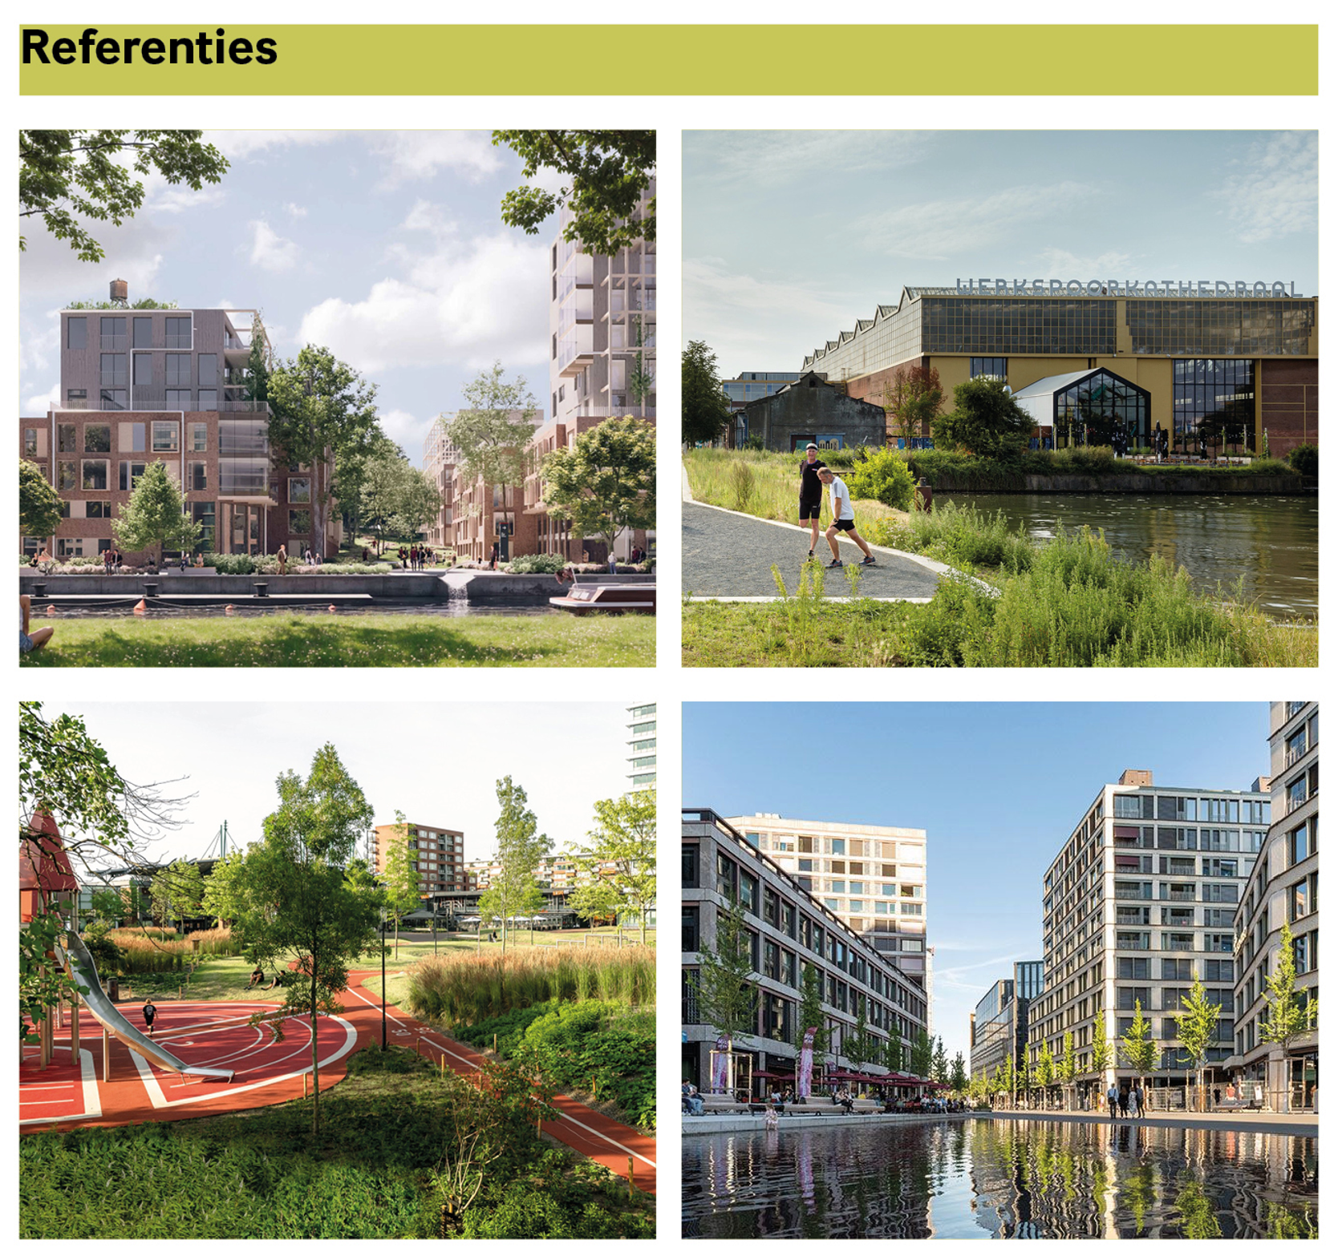
COMPACTE STAD (Station Oost)

Slide 20
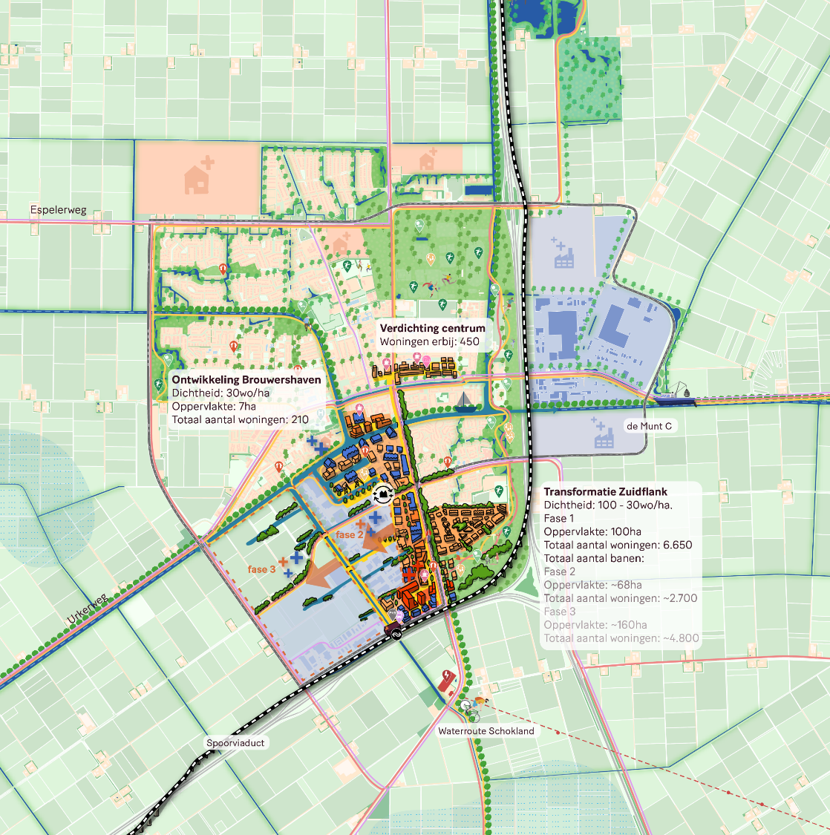
IGV EMMELOORD
MAAKSTAD
Station Zuid

Slide 21
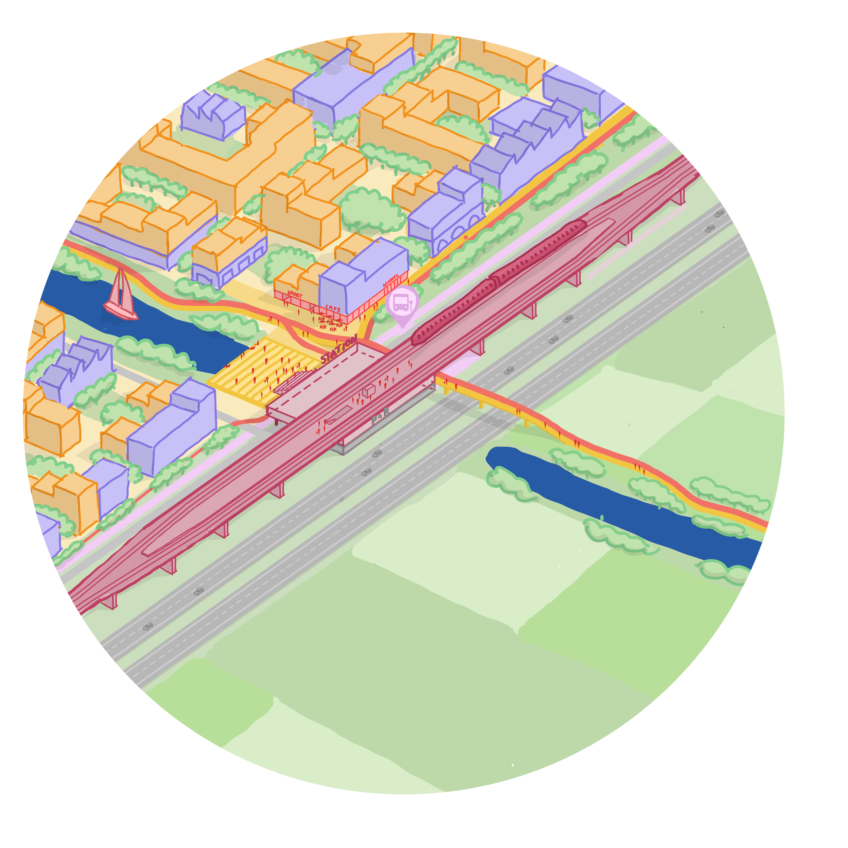
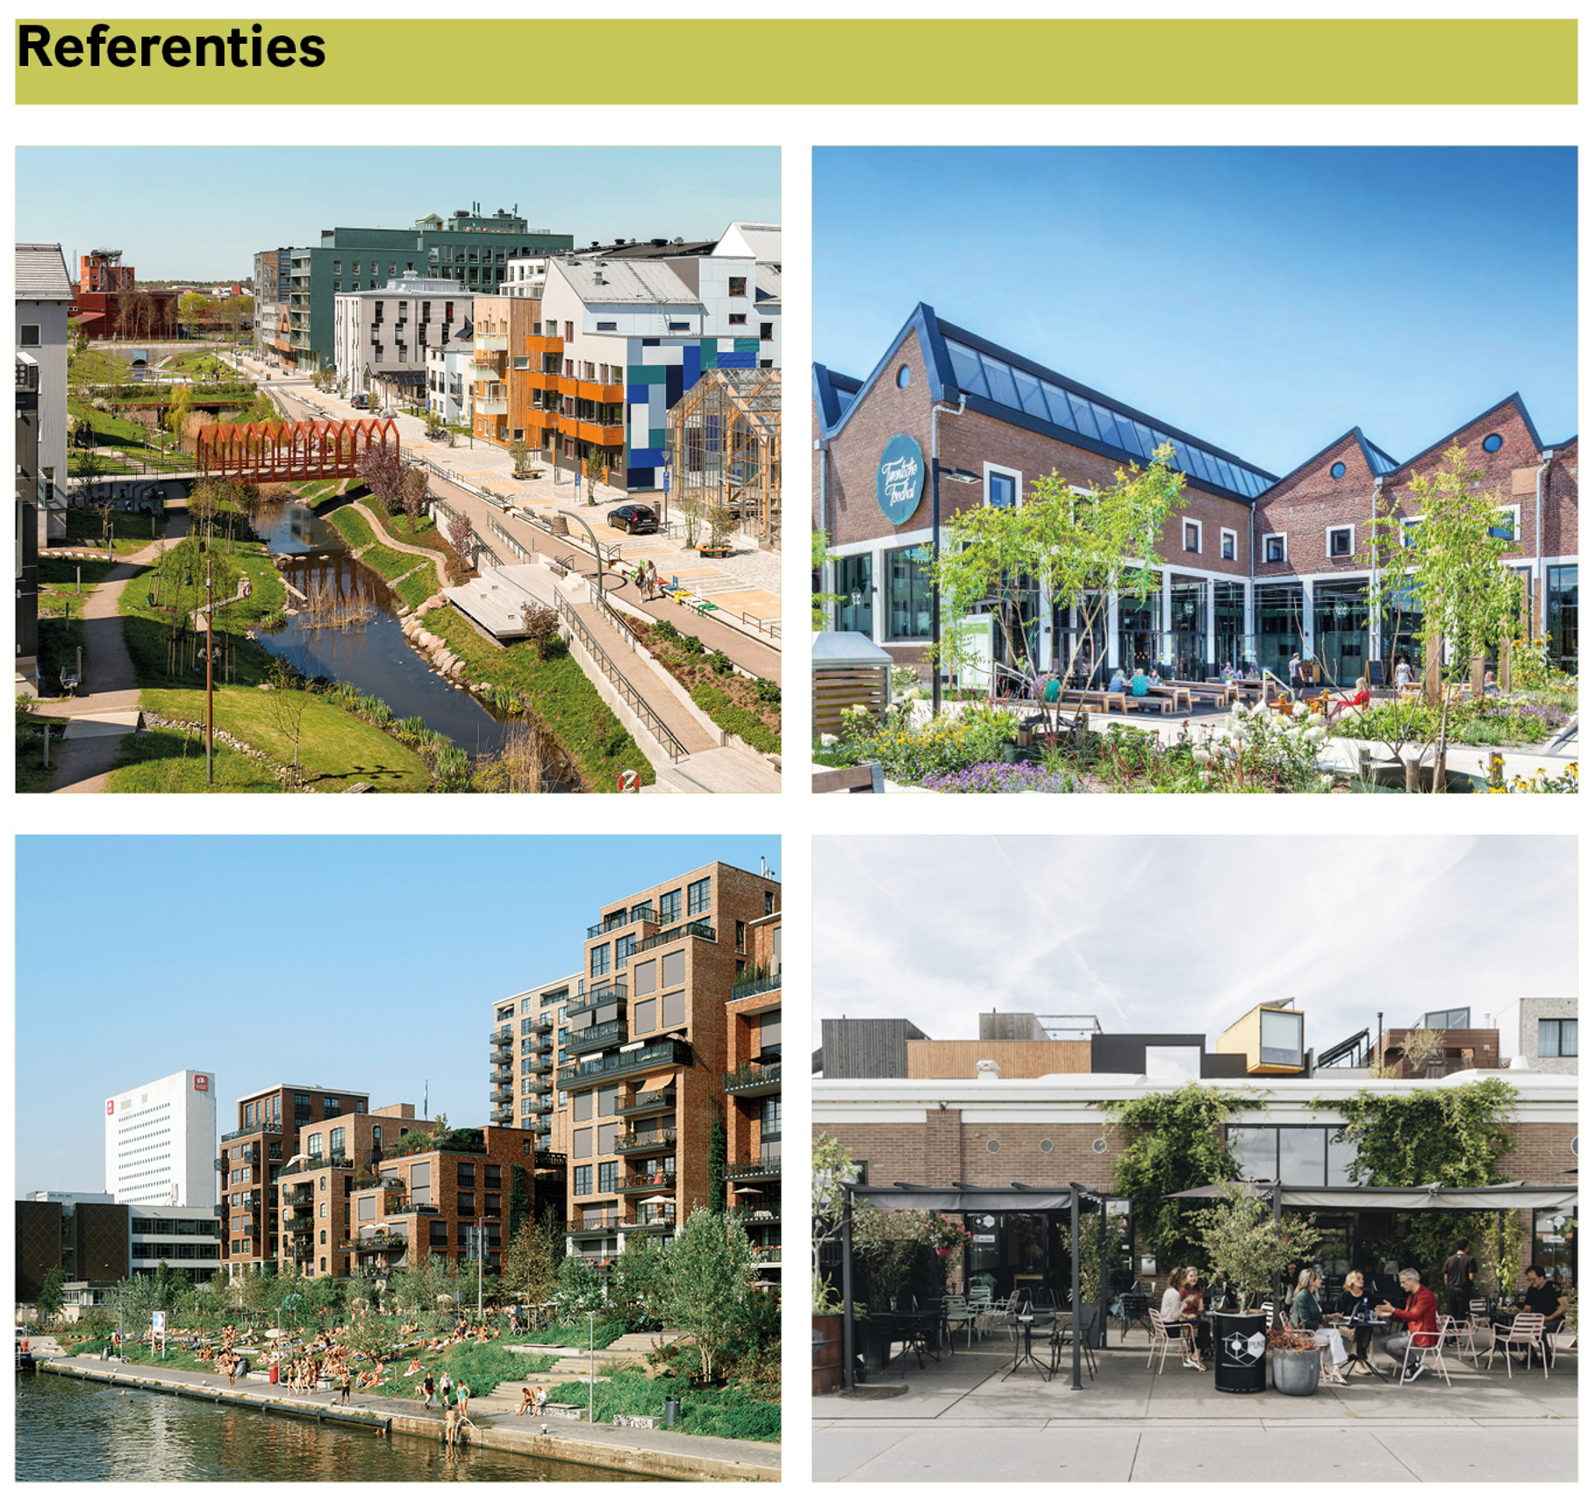
MAAKSTAD (Station Zuid)

Slide 22

IGV EMMELOORD
ECOSTAD
Station West

Slide 23
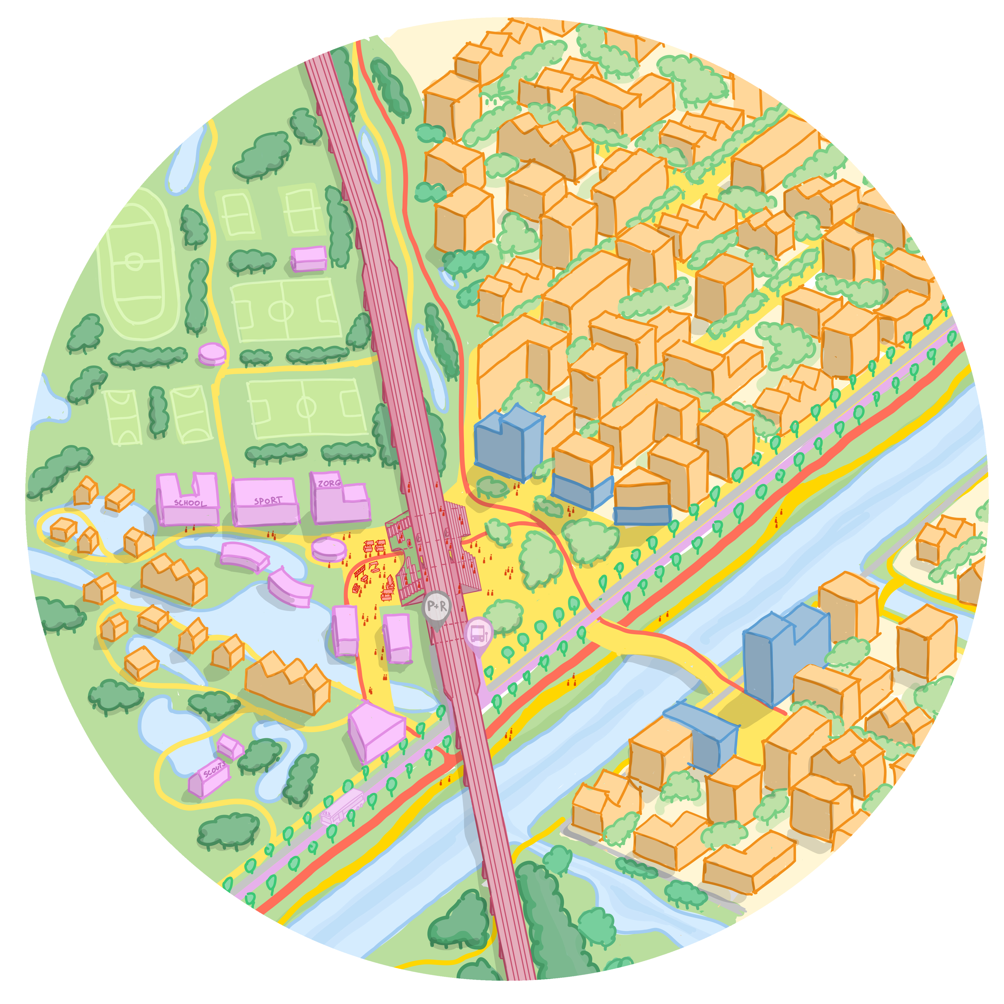
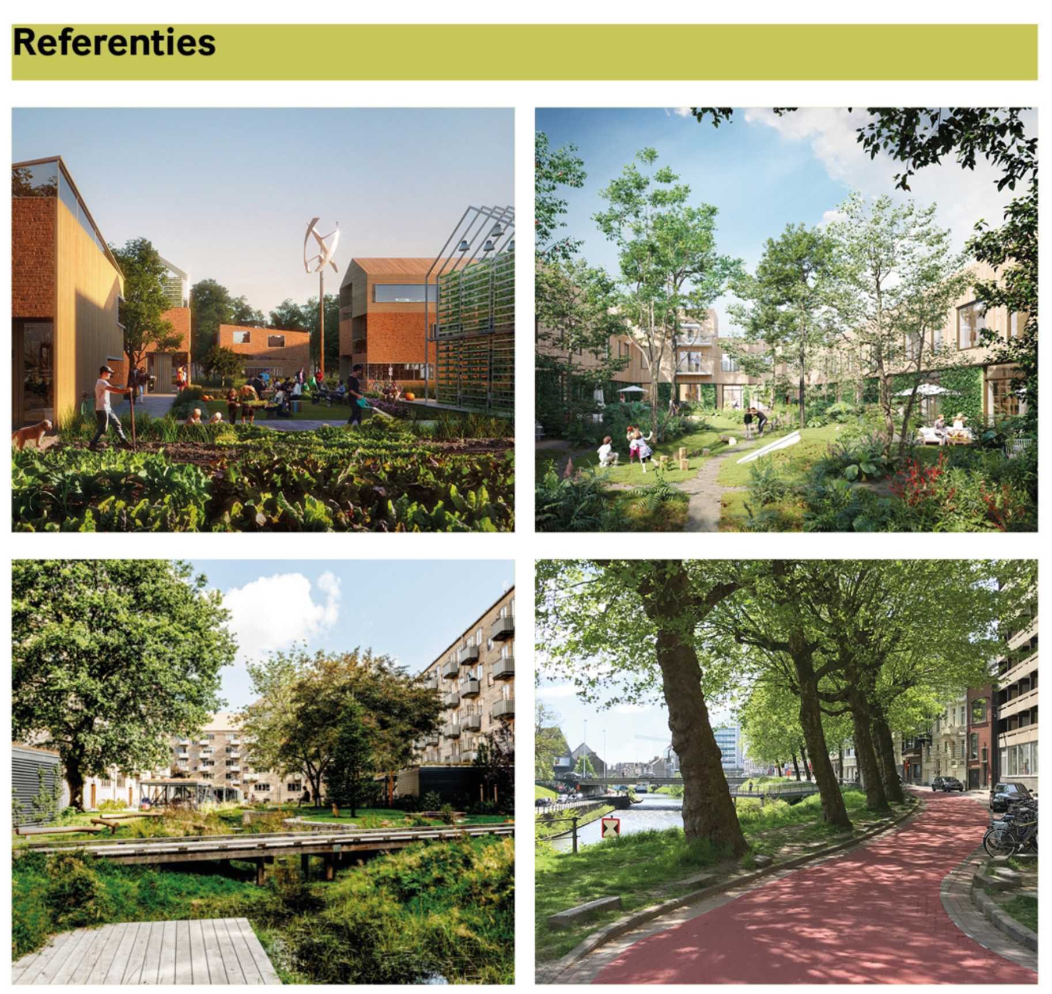
ECOSTAD (Station West)

Slide 24
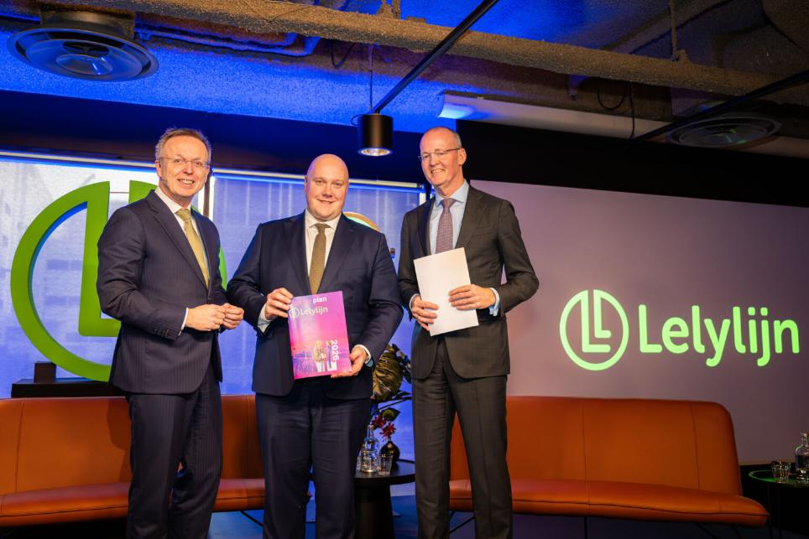
HOE VERDER?
Masterplan op 30 januari 2026 tijdens Congres Masterplan Lelylijn aangeboden aan Staatssecretaris Aartsen (I & W)
Kabinet besluit of en hoe Project Lelylijn door kan naar volgende fase
(MIRT-verkenning)

